Slide 1
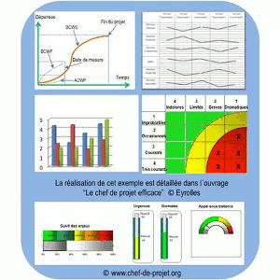
Tableau de bord de gestion
Guillaume Dumas
Maître de conférences

Slide 2
Plan du cours
Tableau de Bord
Définition
Positionnement dans le système de contrôle de gestion
Notions d’indicateur
Définition et caractéristiques des indicateurs
Notion de KPI
Mise en forme du tableau
Typologie de tableau de bord

Slide 3
Le tableau de bord
a. Définition
Définition :
ensemble d’indicateurs peu nombreux (5 à 10)
conçus pour permettre aux gestionnaires de prendre connaissance de l’état de l’évolution des systèmes qu’ils pilotent ;
et d’identifier les tendances qui les influenceront sur un horizon cohérent avec la nature de leurs fonctions »
H. Bouquin, Le Contrôle de gestion

Slide 4
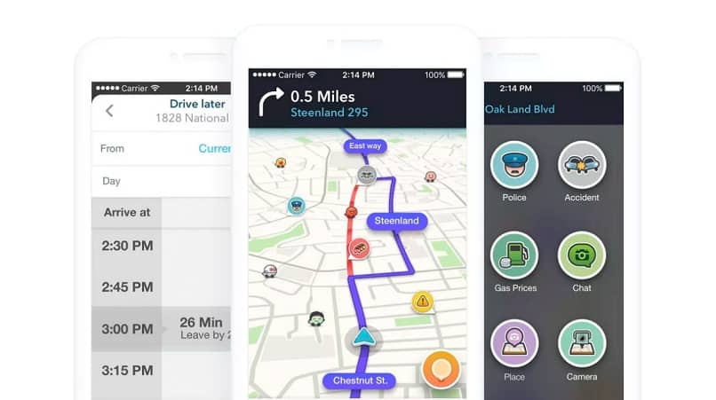
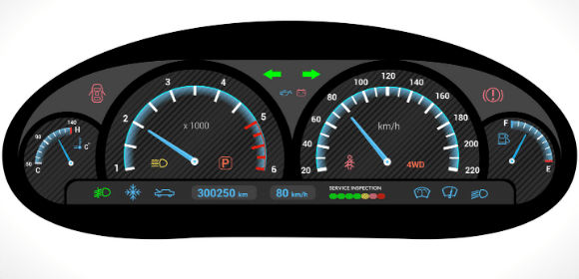
Le tableau de bord
a. Définition
Analogie avec un tableau de bord / GPS :
Aide à la réalisation d’un objectif (se déplacer du point A au point B)
Représente une réalité complexe avec quelques indicateurs
Identifier les problèmes/situations indésirables
Donne des informations pendant le trajet

Slide 6
Le tableau de bord
b. Positionnement dans le système de contrôle
Objectif Stratégique
(horizon long terme)
Planification opérationnelle
(horizon moyen terme)
Objectifs à court terme
(horizon court terme)
Budgets (ventes, prod, appro …)
Actions correctives
Résultats attendus
Tableaux de bord (et écarts)
Comparaison
Le tableau de bord permet d’évaluer l’existant pour mettre en place les actions correctrices !
Résultats mesurés

Slide 7
2. Notion d’indicateur
a. Définition et caractéristiques des indicateurs
Définition: Information précise, utile et pertinente pour le gestionnaire contribuant à l’appréciation d’une situation et exprimée sous formes et des unités diverses.
Rôle(s):
Diagnostique d’une situation ;
Suivi d’une action, activité ou processus ;
Evaluation d’une action.
Qualités de l’indicateur:
Quantifiable et mesurable
Fiable (exempt d’erreur)
Clair et compréhensible
Nombre relativement faible
Comparables (dans le temps, par rapport à des objectifs, aux concurrents)
Questions pour élaborer de l’indicateur :
Que cherche-t-on à mesurer ?
A quelle fréquence faut il le mesurer ?
Comment obtient t on les informations ?
Quels sont les utilisateurs ?
Rq : Il est nécessaire de faire « tester » le tableau de bord par le destinataire

Slide 8
2. Mesure de performance et KPI
b. Définition et caractéristique du KPI
KPI : « indicateurs clés de performance »
Définition : Principal indicateur d’une organisation
Question : Vous êtes responsable d’un rayon de supermarché dans lequel il y a des produits périssables. Quel peut être le KPI ?
Résultat du rayon
La satisfaction client
Le chiffre d’affaires
Le volume de perte

Slide 9
2. Mesure de performance et KPI
b. Définition et caractéristique du KPI
Pour les activités suivantes, quels sont les KPI :
Activité | KPI
Développeur de jeu mobile gratuit
Exploitation laitière
Master 1 EPME
Restaurant universitaire
Bibliothèque universitaire
Facebook
Tesla
France inter

Slide 10
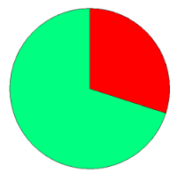
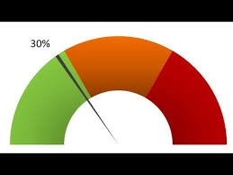
2. Mesure de performance et KPI
c. Forme des indicateurs
Objectif | Réalisé | Ecart
200 | 150 | - 50 ☹
1000 | 1200 | 200 ☺
Ecarts : Différence entre l’objectif
et le réalisé.
D’où proviennent les objectif : ……………………………………………………….
Ratios : Attention aux méthodes de calcul (taux de …)
Graphiques :
Permet de visualiser des évolutions
ou des proportions
Clignotants : Rouge si inférieur à un seuil
Objectif : faciliter la lecture
(1 feuille 5-10 indicateurs)

Slide 11
3. Typologie de tableau de bord
Fait maison

Slide 12
4. Tableau de bord : conclusion
Avoir un message clair
Savoir ce que l’on veut mesurer et avoir un indicateur en lien avec ça
Avoir un objectif clair
- Etablir des objectifs clairs et pertinents et en mesurer la performance
Avoir une représentation significative (indicateur)
Garder le tout le plus simple possible et un design pertinent
Tester et rectifier le modèle

Slide 13
Travail à faire
Faire individuellement un tableau de bord comprenant 5 indicateurs. Expliquer la forme, la méthode de calcul et la provenance des infos. Il doit être utile pour prendre vos décisions dans Kalypso.
Vous utilisez le logiciel que vous souhaitez (word, PPT etc…). Mais vous le déposez en PDF (enregistrer en PDF / imprimer en PDF). Pour 11h
De 11h30 à 12h30 vous évaluerez individuellement le travail remis par un de cos camarades (utilité des indicateur, caractère prospectif, suppression/ajout d’un indicateur, méthode de calcul et format).
=> Note sur 10. Avec explication et amélioration.
Travail individuel évalué comptant pour votre moyenne du semestre.

